Slide 1
Примесь талька в керамике Иткульской культуры
Муниципальное образовательное учреждение дополнительного образования Полевского городского округа «Центр развития творчества им. Н.Е.Бобровой»
Выполнила: Лаптева Ирина 7класс
Руководитель: Непомнящая
Оксана Викторовна

Slide 2
Введение
Цель: Изучение талька как примеси к древней керамике.
Определение соотношения талька в керамике иткульской культуре.
Задачи:
• Изучение литературы об использовании примесей в гончарном производстве
• Изучение методов исследования примеси в керамике
• Описание керамики иткульской культуры/
• Провести эксперимент и сопоставить результаты
Гипотеза: Изучение иткульской керамики и сравнение с эксперементальными образцами позволит узнать количество примеси талька в иткульской культуре.

Slide 3
Минеральные примеси
Шамот
Тальк
Костная мука
Зола

Slide 4
Органические примеси
дробленые раковины с телом моллюсков или без него
дробленая кость
солома, трава и некоторые другие
шерсть
измельчённая кость
экскременты животных и птиц

Slide 5
Анализ
Петрографический
анализ
Химический анализ

Slide 6
Реконструкция этапов
поиск, диагностика и определение признаков, раскрывающих характер различных технологических операций
аналитическое моделирование технологической специфики керамических комплексов, создание рабочих моделей
проверка гипотез методом физического моделирования, создание реплик

Slide 7
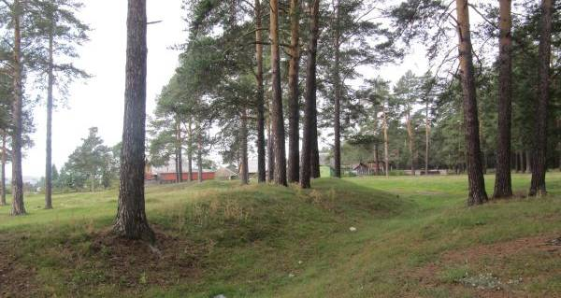
Иткульское I городище

Slide 8
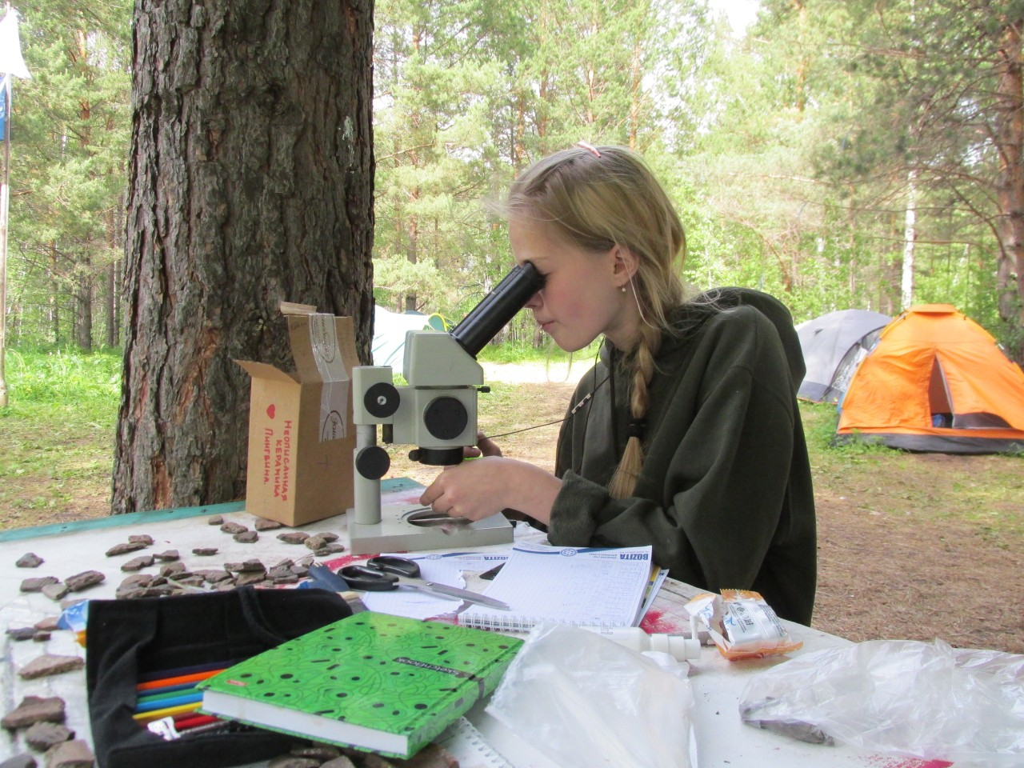
Экспериментальная работа

Slide 9
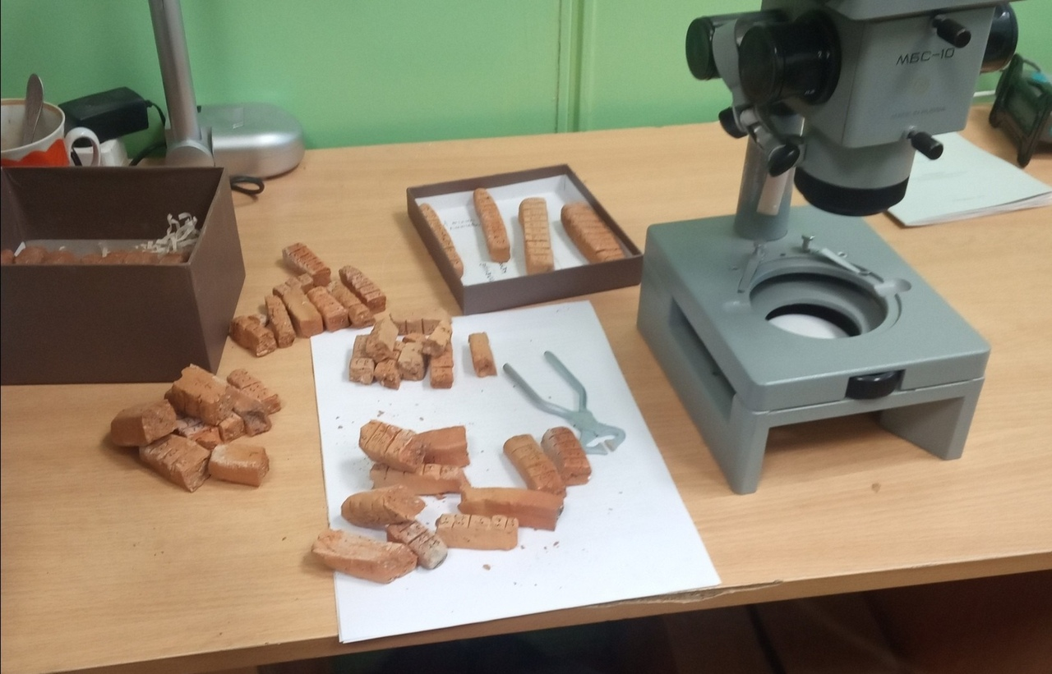
Эталоны

Slide 10
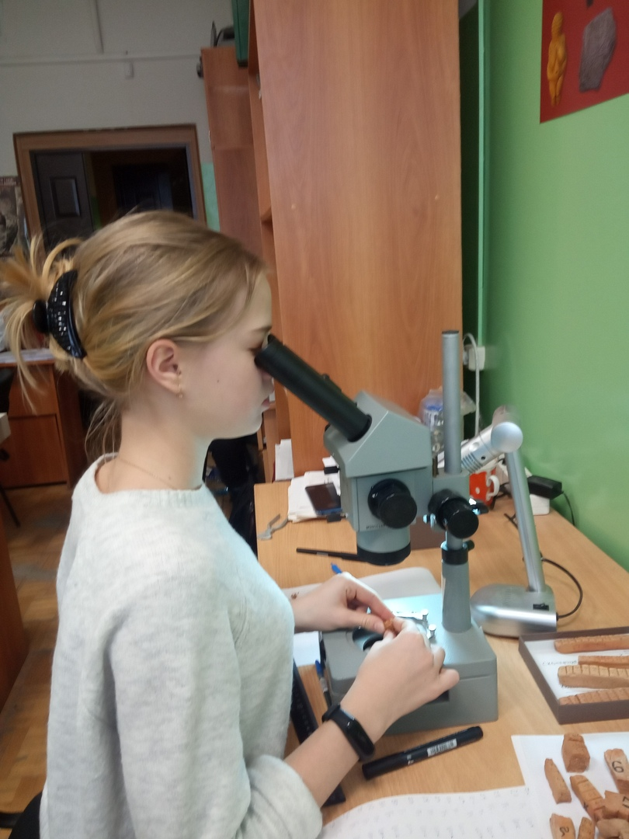
Работа с бинокуляром

Slide 11
Сравнение
Статистическая обработка результатов эксперимента.
57,2 конкреций талька в 1 кв. см. керамики
Результаты керамики:
Результаты эталонов:
1:1
1:2
1:3
1:4

Slide 12
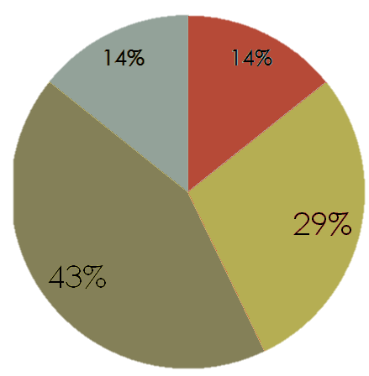
Наличие фракций талька в тесте:
иткульской культуры
в эталонах

Slide 13
Вывод:
сравнив полученные результаты, мы пришли к выводу, что в глиняное тесто в древности добавляли тальк в пропорции 1:4, то есть на одну часть глины брали 4 части талька. Необходимо отметить, что данные результаты могут иметь погрешность, которая возникла по причине не качественно промешенного теста. Этим можно объяснить колебание количества фракций от 12 до 50 шт. в каждой группе.

Slide 14
Примесь талька в керамике Иткульской культуры
Муниципальное образовательное учреждение дополнительного образования Полевского городского округа «Центр развития творчества им. Н.Е.Бобровой»
Выполнила: Лаптева Ирина 7класс
Руководитель: Непомнящая
Оксана Викторовна

